Slide 1
Convolutional Neural Network
Sang Yup Lee

Slide 2
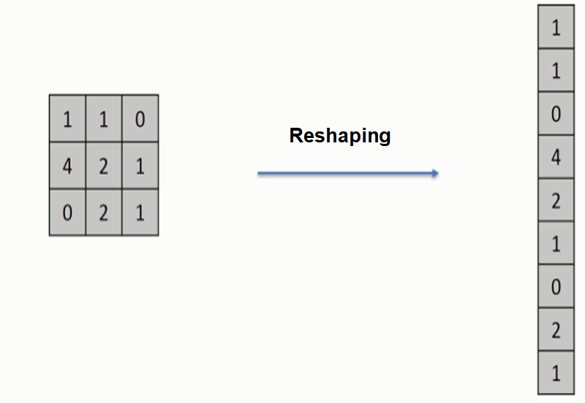
CNN (합성곱 신경망)
FNN에서의 이미지 데이터 처리
흑백이미지의 경우
단점
이웃 픽셀 정보(공간정보)를 잘 활용하지 못한다.
파라미터의 수가 많아진다.

Slide 3
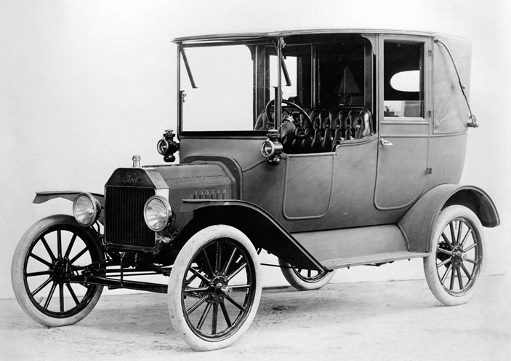

Slide 4
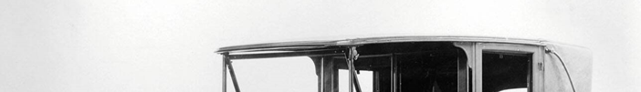

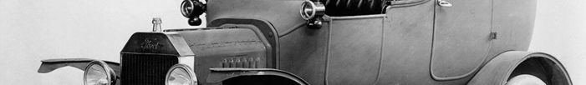


…

Slide 5
CNN
장점
데이터가 가지고 있는 spatial 정보를 추출하는데 유리
이미지 데이터 분석에 주로 적용
FNN 적용시, image 정보를 vector (즉, 1D array)로 표현하게 되는데, 이렇게 함으로써 spatial 정보를 잃게 된다.

Slide 6
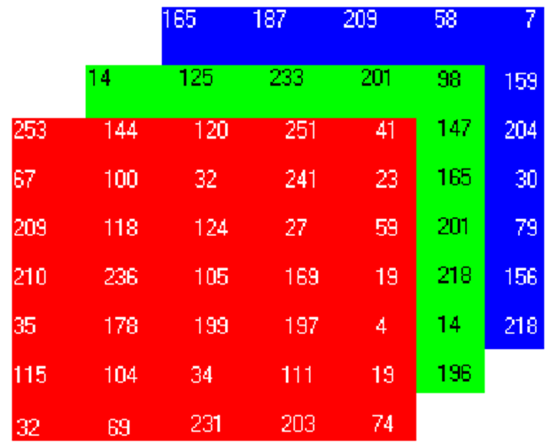
CNN
칼라 이미지
칼라 이미지의 경우, 하나의 픽셀이 보통 3개의 색 정보를 지님 (Red, Green, Blue, a.k.a., RGB; 이를 채널이라고 함 ⇒ 채널수=depth=3 )
3차원 array로 저장됨 ⇒ mxn 칼라 이미지의 경우, mxnx3 의 3차원 array로 데이터 저장
각 셀이 하나의 색상 정보를 지님
각 셀이 하나의 feature (독립변수)의 값이 됨
R
…
G
…
B
…

Slide 7
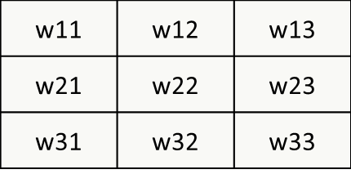
CNN
CNN
그렇다면, 어떻게 공간적인 정보를 추출하는가? 또는 파라미터수를 줄일 수 있는가?
이미지의 정보를 추출하기 위해 filter를 적용
하나의 필터를 옆으로 (아래로) 이동시키면서 정보를 추출
filter의 크기는 FxFxD
D=입력이미지의 depth (= 채널 수)
F=가로 또는 세로의 길이
흑백 이미지: D=1
즉, FxFx1 필터 사용
칼라 이미지: D=3
즉, FxFx3 필터 사용
filter의 각 셀은 고유의 가중치를 갖음
depth = 1인 필터

Slide 8

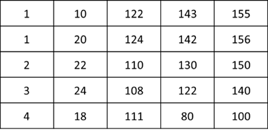
CNN의 작동원리
흑백 이미지에 적용하는 경우
크기: 5x5 pixels
Filter의 크기: 3x3
필터의 경우, 각 셀이 가중치를 지님
kernel이라고도 불림

Slide 9
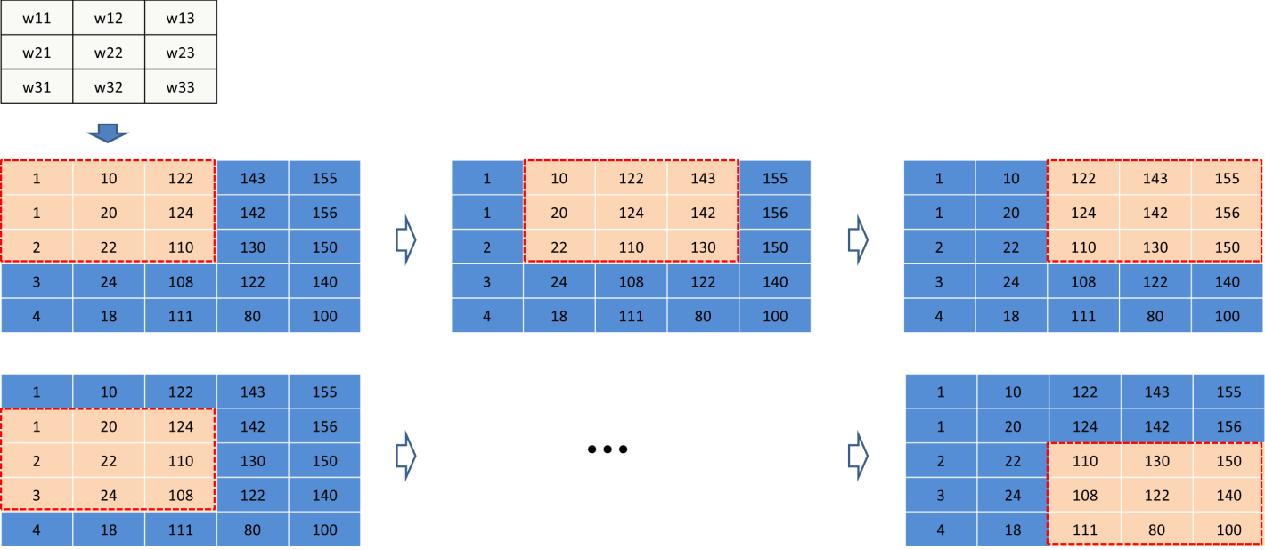
CNN의 작동원리
이미지의 왼쪽 위에서부터 filter를 적용
옆과 아래로 순차적으로 이동 (한번에 몇칸을 이용하는지는 사용자가 결정

Slide 10
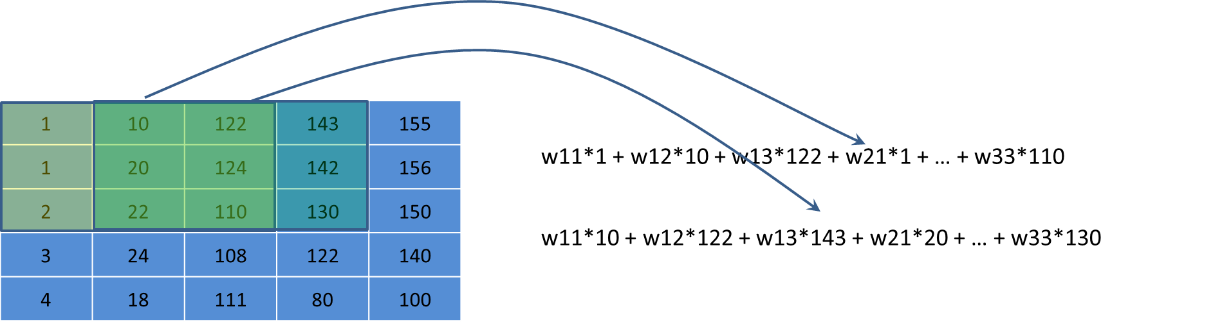
CNN 작동 원리
즉, 같은 자리에 있는 셀의값(원소)끼리 곱해서 더한다.
Filter 적용
Filter 적용시, filter가 적용되는 이미지 부분의 색 정보와 filter의 각 가중치 간에 내적 연산 (하나의 스칼라값 도출), 이를 합성곱이라고 함

Slide 11
CNN 작동 원리
내적 연산의 결과
앞과 같은 내적 연산(i.e., 합성곱)을 통해서 계산된 값에 bias를 더하여 아래와 같이 표현
z11 = w11*1 + w12*10 + w13*122 + w21*1 + … + w33*110 + b
필터 하나당 bias 한개 존재
z11에 특정 활성화 함수를 적용 (CNN에서는 보통 relu를 사용)
f(z11)

Slide 12
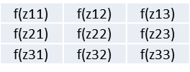

CNN 작동 원리
활성화함수 f() 적용
이미지의 경우는 보통 relu 사용
또 다른 예
Z11 | Z12 | Z13
Z21 | Z22 | Z23
Z31 | Z32 | Z33
$$⨂$$
Activation map => 활성화 함수를 적용하여 출력되는 값들을 모아놓은 것, feature map 또는 response map 이라고도 함

Slide 13
CNN 작동 원리
Activation map을 또 하나의 이미지라고 생각할 수 있음
즉, Activation map에 또 다른 필터를 적용할 수 있다는 것을 의미
원본이미지
filter1
Activation map1
filter2
Activation map2
…

Slide 14
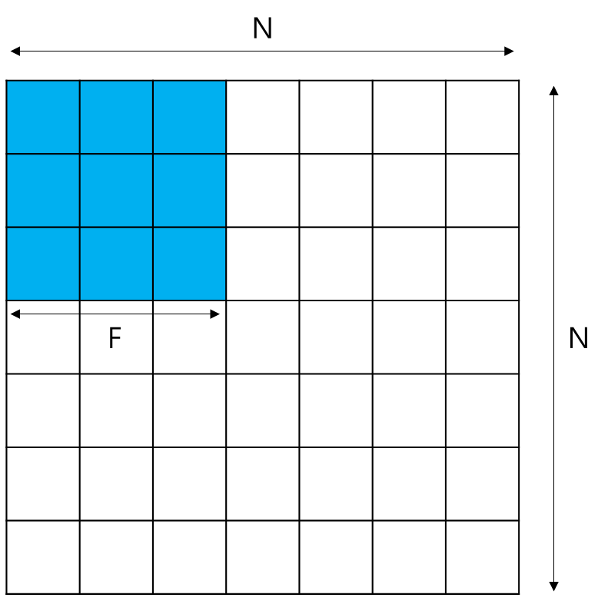
CNN 작동 원리
Activation map의 크기
예를 들어, NxN 이미지에 FxF filter를 (왼쪽 그림 참조) 적용시키게 되면, (N-F)/stride + 1 이 됩니다는 보통 홀수입니다. . F
앞의 예에서는 한번에 1칸 이동했기 때문에 stride = 1 이었습니다. 즉, 위의 예에서는 N = 5, F = 3, stride = 1이었으므로, (5-3)/1 + 1 = 3이 나온 것입니다. 즉, 결과로 나온 activation map의 크기가 3x3이 됩니다.

Slide 15
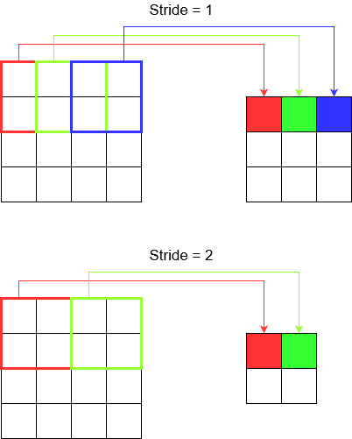
CNN 작동 원리
추가 용어: Stride
stride는 filter를 한번에 옆으로 (혹은 아래로) 얼마나 움직이는지를 의미 (이는 hyperparameter)
Mainly for downsampling
파라미터의 수 감소
학습 속도 개선
하지만, 커지면 정보 손실 =>
성능 저하

Slide 16
CNN 작동 원리
칼라이미지 (RGB)
32x32 pixel 이미지의 경우
channel의수 (즉, depth) = 3
Filter의 크기
이러한 경우에는 동일한 깊이의 filter를 사용, 위의경우, FxFx3
사용자는 filter의 가로 (또는 세로)의 크기만을 결정

Slide 17
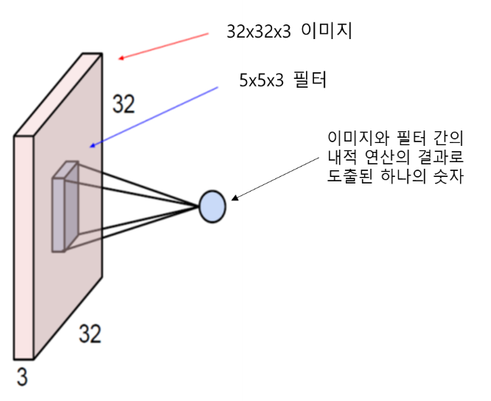
CNN 작동 원리
Example
5x5x3 filter를 적용하는 경우 (75개의 셀 존재)
한번 필터가 적용될 때 이미지의 5x5x3 셀에 적용
한번 필터가 적용될 때, 하나의 숫자가 출력
이미지에 저장되어 있는 값과 필터에 존재하는 가중치들 간에 내적 연산 + bias ⇒ 그 다음 활성화 함수 적용

Slide 18
CNN 작동 원리
3
3
5
5x5x3 filter 적용시
(75개의 셀 존재)
32
5
z12 출력, f() 적용
=> activation map의 두번째 셀의 값으로 입력
32
z11 출력, f() 적용
=> activation map의 첫번째 셀의 값으로 입력
그렇다면, 생성되는 activation map의 크기는?
stride = 1 인 경우

Slide 19
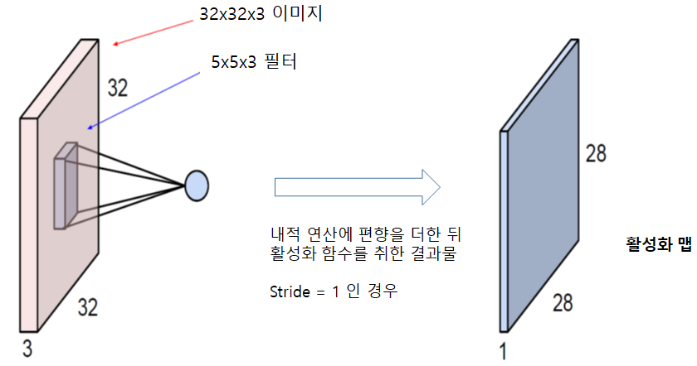
CNN 작동 원리
결과물
하나의 필터를 순차적으로 적용해서 나오는 activation map의 depth는 1
위의 그림은 32x32x3 이미지에 5x5x3의 필터를 적용하게 되면 결과로 28x28x1의 activation map이 얻어진다는 것을 보여주고 있습니다

Slide 20
CNN 작동 원리
필터의 수
하나의 이미지 (혹은 입력 데이터)에 여러개의 필터를 적용하는 것이 가능
각 필터는 서로 다른 파라미터를 지님
Activation maps
f(Z’11) | f(Z’12) | f(Z’13)
f(Z’21) | f(Z’22) | f(Z’23)
f(Z’31) | f(Z’32) | f(Z’33)
w’11 | w’12 | w’13
w’21 | w’22 | w’23
w’31 | w’32 | w’33

Slide 21
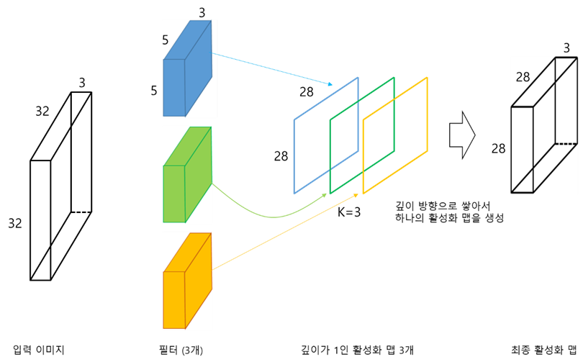
CNN 작동 원리
입력된 이미지에 여러 개(예, K)의 filter를 적용하는 경우
생성되는 (깊이가 1인) activation map의 수 = K

Slide 22
CNN 작동 원리
파라미터의 수
전체 파라미터의 수
5x5x3 크기에 해당하는 필터를 2개 사용한다면, 전체 파라미터의 수는5x5x3x2가 될 것
각 필터마다 고유한 5x5x3개의 파라미터를 갖기 때문
필터마다 하나의 편향 가중치 존재

Slide 23
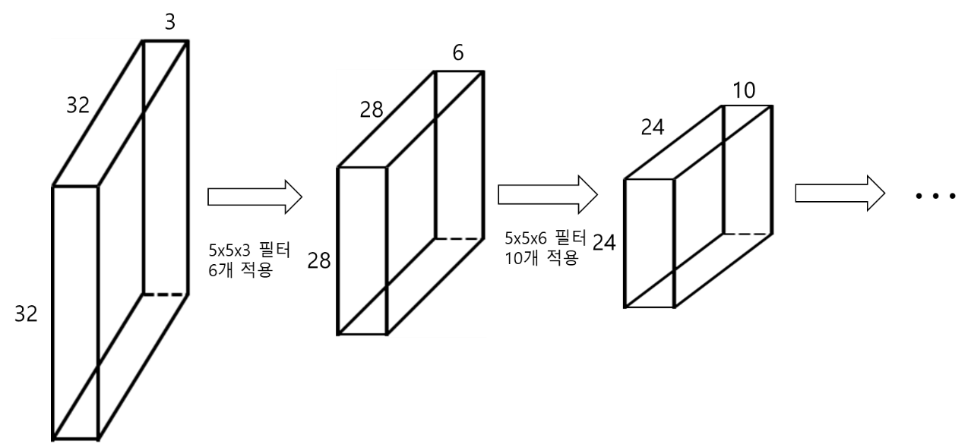
CNN 작동 원리
합성곱을 여러 번 반복적으로 적용
위의 그림은 32x32x3 이미지에 5x5x3 크기의 필터를 6개 적용해서 나온 activation map (28x28x6)에 10개의 5x5x6 필터를 다시 한번 적용해서 24x24x10 크기의 activation map을 얻는 경우를 보여주고 있습니다.

Slide 24
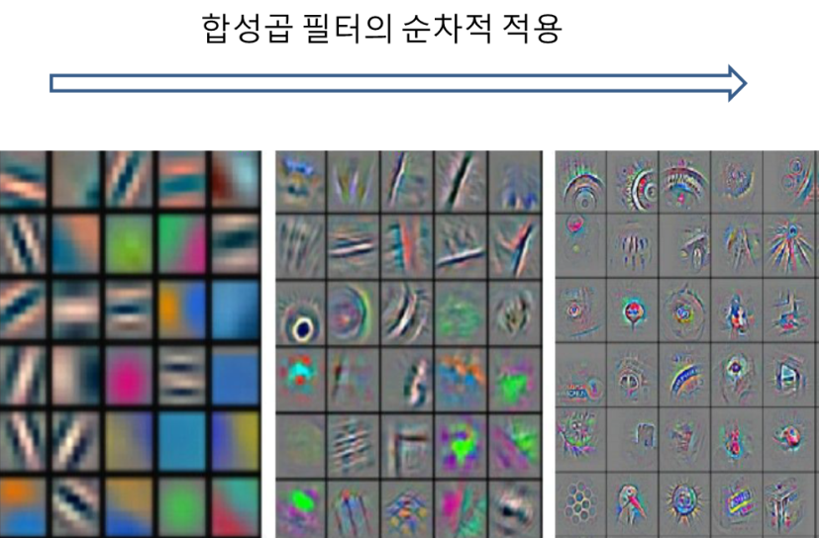
CNN 작동 원리
CNN 적용 효과
아래와 같이 이미지를 분류하는데 (혹은 주어진 문제를 해결하는데) 필요한 중요한 정보를 추출

Slide 25
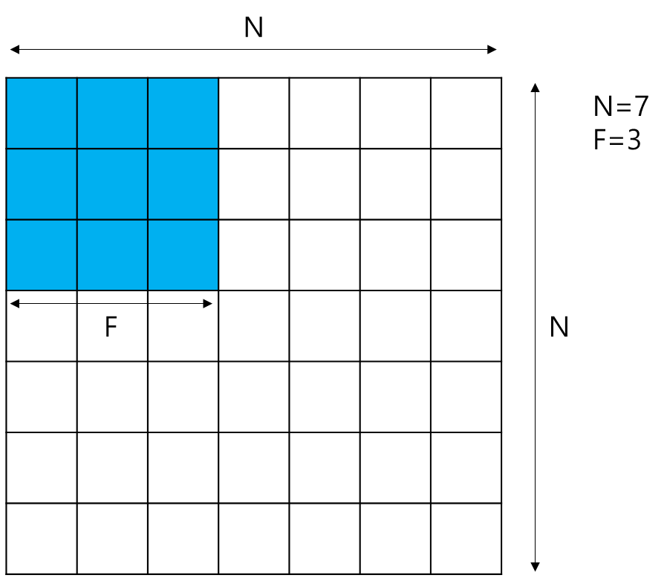
CNN 관련 추가 용어
Padding
예: 7x7 이미지에 3x3 필터를 적용한다고 가정
stride = 1 인 경우에, 결과로 얻어지는 activation map의 크기는 (7-3)/1+1 = 5 (즉, 5x5)가 됩니다. stride = 2 인 경우에는 그 값이 (7-3)/2 + 1 = 3 (즉, 3x3)이 됩니다. 그런데, 만약 stride = 3으로 지정하고 필터를 적용하게 되면 어떻게 될까요? 그 결과는 (7-3)/3 + 1 = 2.3333 이 됩니다.
이러한 경우 정보손실 발생 (filter 가 제대로 적용되지 않는 부분은 버리게 된다)

Slide 26
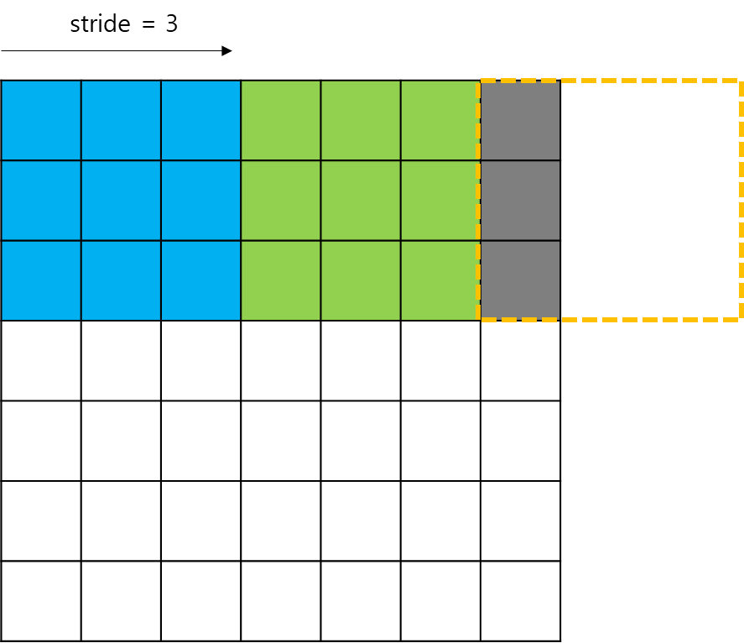
CNN 관련 추가 용어
Padding
예: 7x7 이미지에 3x3 필터를 적용한다고 가정
그런데, 만약 stride = 3으로 지정하고 필터를 적용하게 되면 어떻게 될까요? 그 결과는 (7-3)/3 + 1 = 2.3333 이 됩니다.
이러한 경우 정보손실 발생 (filter 가 제대로 적용되지 않는 부분은 버리게 된다)

Slide 27
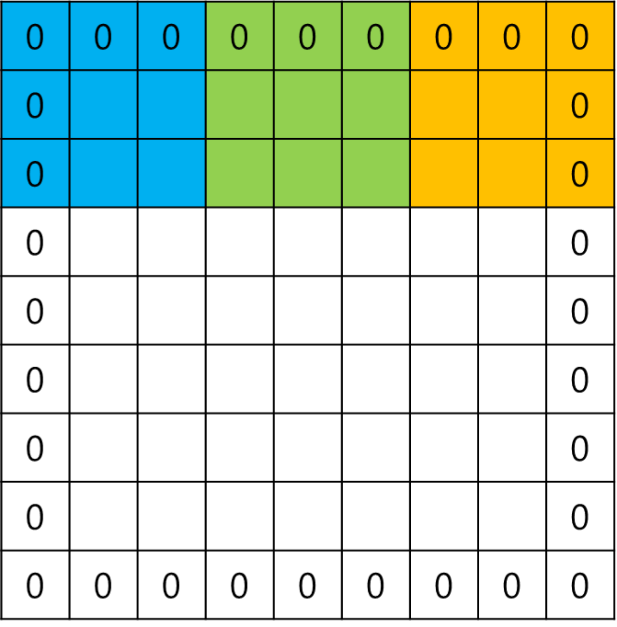
CNN 관련 추가 용어
Padding
padding이란 특정한 값으로 이미지의 주변을 채워주는 것
Zero padding: 0을 사용하여 padding
이렇게 하면 3x3필터를 stride = 3으로 적용해도 정보 손실이 발생하지 않는다.
(9-3)/3 + 1 = 3

Slide 28
CNN 관련 추가 용어
Keras에서의 padding
https://www.tensorflow.org/api_docs/python/tf/keras/layers/Conv2D
padding parameter: one of "valid" or "same" (case-insensitive). "valid" means no padding. "same" results in padding with zeros evenly to the left/right or up/down of the input such that output has the same height/width dimension as the input (when strides = (1,1))

Slide 29
CNN 관련 추가 용어
Pooling
필터를 적용하여 합성곱을 한 이후에는 보통 pooling이라는 과정을 거칩니다.
이는 activation map에 존재하는 정보 중에서 (이미지를 잘 나타내는) 일부 정보만을 추출해서(즉, pooling) 사용하겠다라는 것을 의미 (downsampling의 효과)
주요 방법
max pooling과 average pooling
Pooling을 위해서도 별도의 filter를 사용합니다. 하지만, 해당 filter에는 가중치가 없습니다
Max pooling은 filter가 적용되는 값들 중에서 가장 큰 값을 추출 (pooling)하는 것이고, average pooling은 일련의 값들의 평균 값을 계산하여 사용하는 것입니다.

Slide 30
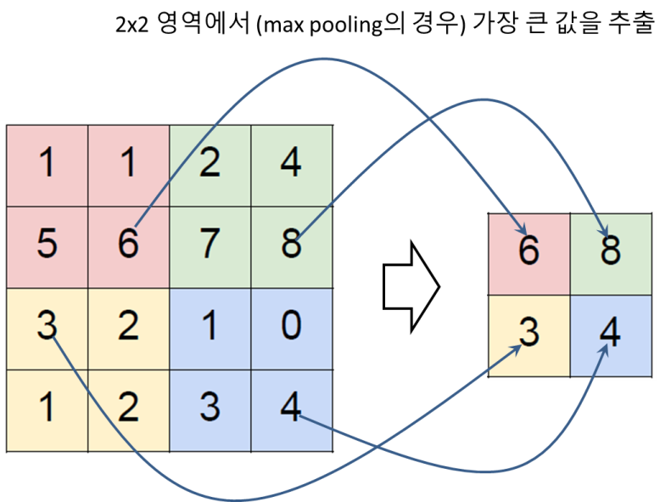
CNN 관련 추가 용어
Max pooling의 예
2x2 filter를 적용해서 max pooling
2x2를 적용하는 경우
보통 stride = 2
activation map

Slide 31
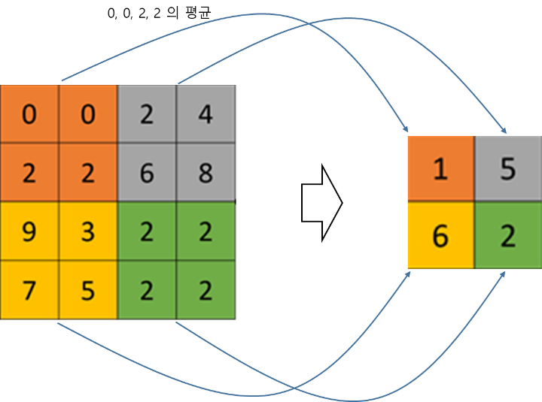
CNN 관련 추가 용어
Average pooling의 예
2x2 filter를 적용해서

Slide 32
CNN 관련 추가 용어
Average pooling
이미지를 부드럽게 하는 (smoothing out) 효과가 있음, sharp features는 잘 도출되지 않음
Max pooling
큰 숫자 => 더 밝은 색을 의미
Max pooling은 더 밝은 색을 추출
백그라운드는 어둡고, 우리가 관심있는 물체가 밝은 경우 사용하면 유용 (MNIST 등)
What to choose?
It depends on your data.

Slide 33
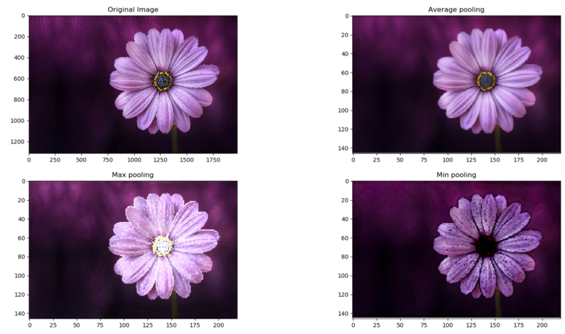
CNN 관련 추가 용어
Max vs. Average pooling

Slide 34
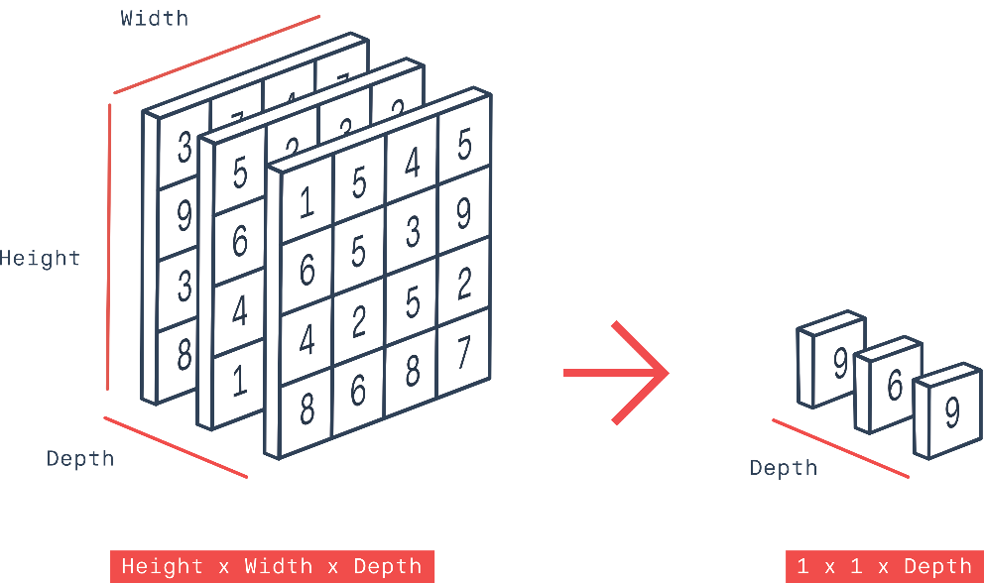
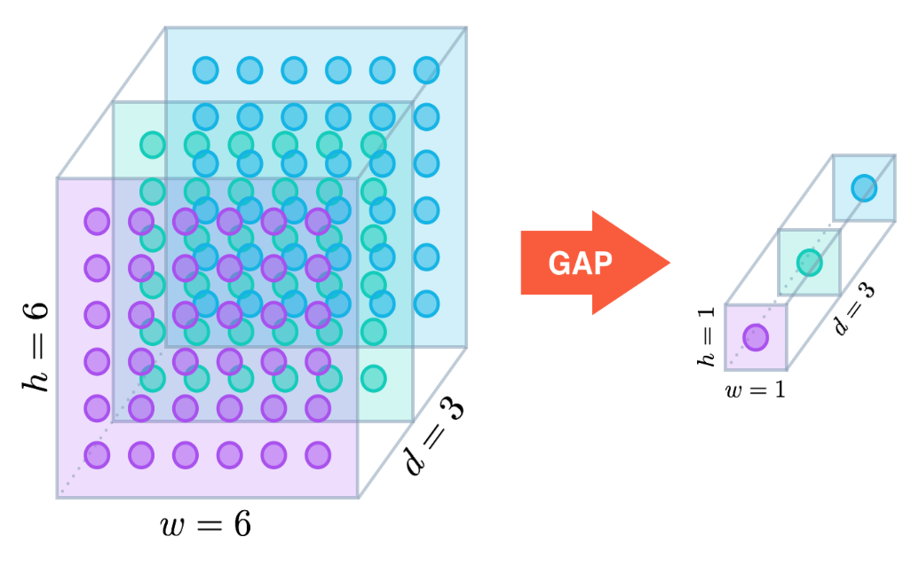
CNN 관련 추가 용어
Global pooling
각 channel의 feature map에서 하나의 value를 추출
Global pooling 연산의 경우, depth는 그대로 유지
임베딩 벡터를 얻고자 하는 경우 유용

Slide 35

CNN 작동 원리
CNN의 일반적인 구조
3차원 형태를 1차원 형태로 변환시키는 것이 필요

Slide 36
CNN 작동 원리
CNN의 출력층
출력층의 형태는 FNN에서의 출력층의 형태와 동일
CNN을 분류문제에 적용하는 경우
따라서 출력 노드의 수는 종속변수가 취할 수 있는 값의 수와 동일
각 출력 노드는 종속변수가 특정한 값을 취할 확률값을 출력, 이는 softmax 함수를 사용해서 계산

Slide 37
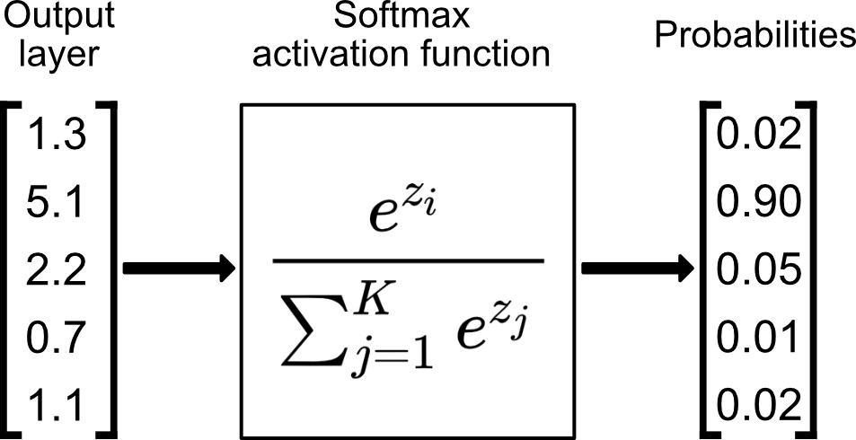
Softmax 함수
Example
출력노드에
입력되는 값들

Slide 38
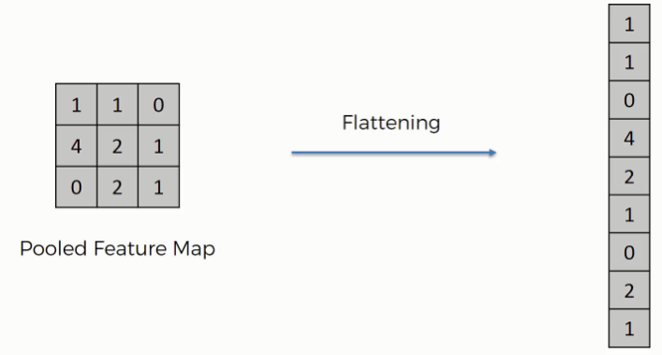
CNN 관련 추가 용어
Flatten

Slide 39
Recap
CNN 주요 내용
Convolutional filter
filter size and depth
activation map size and depth
Stride and padding
Pooling
max pooling and average pooling
global pooling
Flattening

Slide 40
Recap
CNN의 일반적인 구조
3차원 형태를 1차원 형태로 변환시키는 것이 필요

Slide 41
Python coding

Slide 42
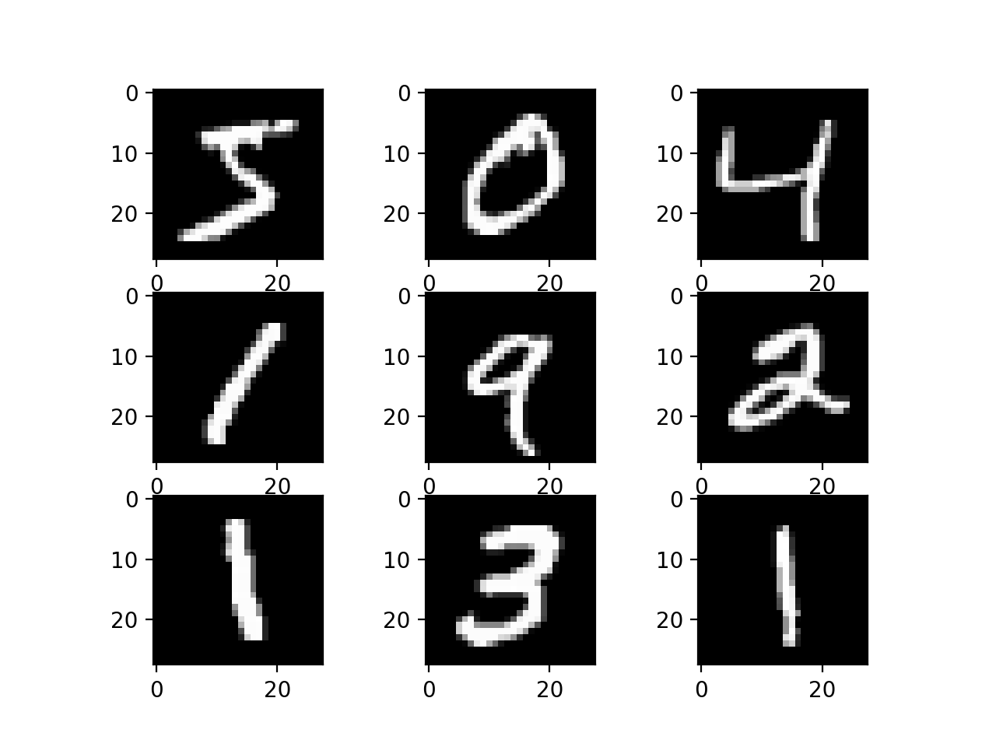
MNIST
Python을 이용한 이미지 분류 예제
Conv2D 1개: MNIST_CNN_example.ipynb
Conv2D 2개: MNIST_CNN_example2.ipynb
예제 이미지

Slide 43
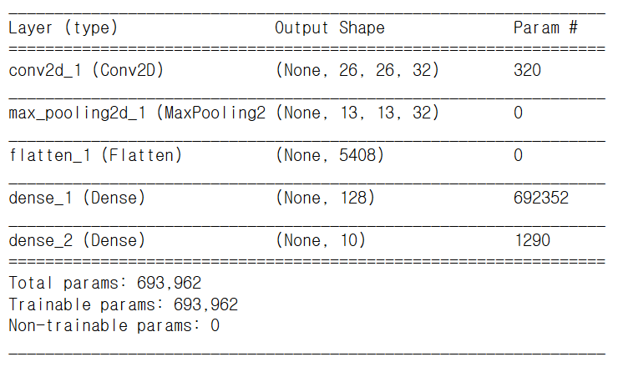
MNIST
신경망 구조
why 26x26?

Slide 44
MNIST
시도해 봐야 하는 것
stride 값 변경해보기
padding 방식 변경해 보기
model.add(Conv2D(32, kernel_size=(3, 3),
activation='relu',
input_shape=input_shape, strides=(2,2)))
model.add(Conv2D(32, kernel_size=(3, 3),
activation='relu',
input_shape=input_shape, padding="same"))

Slide 45
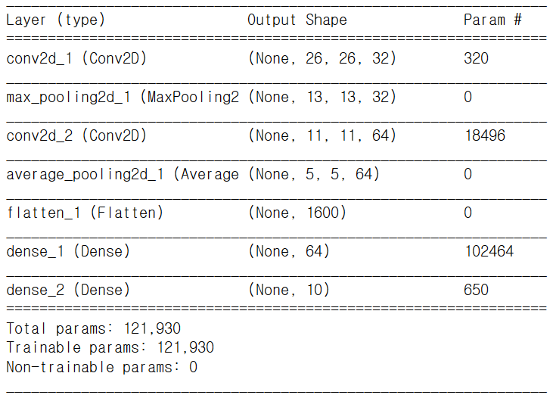
MNIST
Python을 이용한 이미지 분류 예제 2
조금더 복잡한 모형 사용해 보기
MNIST_CNN_example2.ipynb

Slide 46
CIFAR-10
두번째 예제: CIFAR-10 사진들 분류하기
CIFAR-10 60000개의 칼라 사진, 32x32x3
10 classes
each class contains 6000
파이썬 코드: CNN_cifar10_simple.ipynb 참조

Slide 47
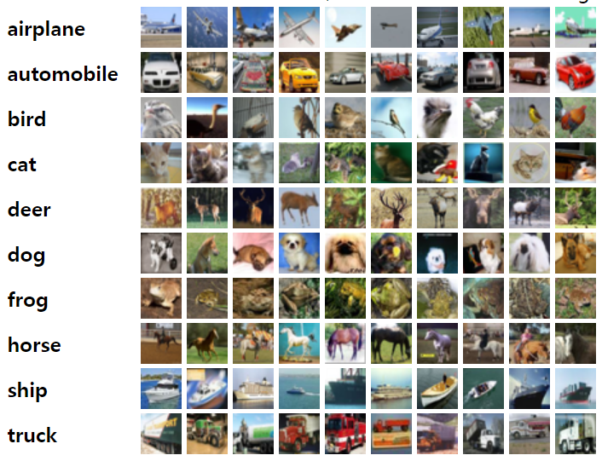

Slide 48
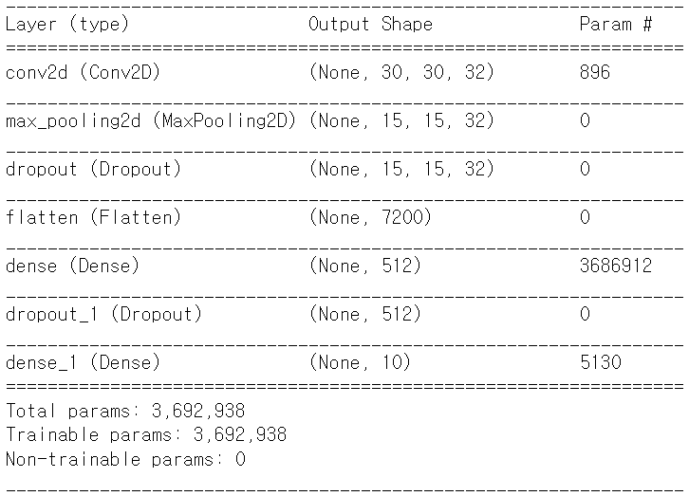
CIFAR
네트워크 구조

Slide 49

Cats and Dogs classification
직접 수집한 데이터에 CNN 적용해 보기
See “CNN_cats_dogs.ipynb”
데이터 준비
각 클래스 (레이블)에 해당하는 이미지를 별도의 폴더에 저장 (폴더의 이름은 중요하지 않음)
예)

Slide 50
Cats and Dogs classification
직접 수집한 데이터에 CNN 적용해 보기
주요 과정
이미지를 특정 사이즈로 불러오기
정규화 하기 (0과 1 사이의 값으로)
종속변수 생성하기

